Slide 1
地域活動に活かす
統計データの読み方･使い方
2026年5月7日（木）13時～15時
風と木のサロン話題提供
@兵庫県立大学新長田ブランチ
兵庫県立大学 ソーシャルデータサイエンス研究所
（公財）ひょうご震災記念21世紀研究機構
芦 谷 恒 憲

Slide 2
話題提供の概要
１ 統計データの見方・使い方
２ 統計表と統計グラフ
３ 統計データの集め方
４ 統計データのまとめ方
(参考）まちづくりと調査－加古川市の事例－

Slide 3
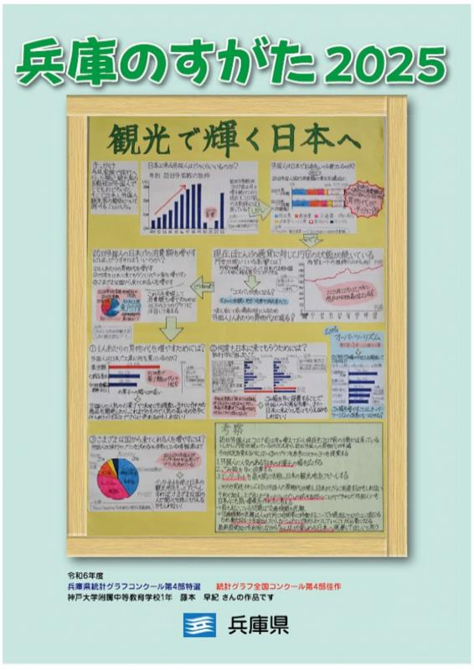
データ収集と整理例 兵庫のすがた2025 https://web.pref.hyogo.lg.jp/kk11/ac08_1_000000220.html
・全国での地位（シェア）
・人口、面積
・GDP、事業所、従業者数
・特産品（全国1位生産額、消費額）
・農水産物、工業製品
全国１位品目(兵庫じまん）
・生活データ（1日単位で比較）
・兵庫の1日

Slide 4
データのまとめ方
規模分析 全体の比率、順位で比較
地域経済の規模に関するデータ（総人口、従業者数等）を各種統計から地域を評価、分析する
※全国比、都道府県順位
Notes:
データ分析の方法
地域経済の規模に関するデータ（総人口、従業者数等）を各種統計から地域を評価、分析する
※全国比、都道府県順位
地域経済の規模に関するデータ（総人口、従業者数等）を各種統計から地域を評価、分析する

Slide 5
１ 統計データの見方・使い方
・統計：何か判断することをまとめたもの
・データ：固有名詞を排した一般的傾向をまとめた
もの
・統計量：決められた手続きでデータから得られる
数値情報（例：平均値、標準偏差）
・センサス：古代ローマ時代に センソールという職
名をもった 市民登録や税金などを担当する
役人が行った人口調査を行った
Notes:
統計に関する用語を説明します。
統計は何か判断することをまとめたものです。
データは固有名詞を排した一般的傾向をまとめたものです。
統計量は決められた手続きでデータから得られる数値情報（たとえば平均値と平均値の差の標準偏差）です。
センサスの由来は、古代ローマ時代にセンソールという職名をもった市民登録や税金などを担当する役人が行った人口調査を行ったことに由来し、分かり易く言うと全数調査を指します。

Slide 6
統計データの必要性
・数値データ
数値で表現されたデータは言葉と比べ
客観性が高い
※誰が見ても大体同じように解釈できる
・データ分析
統計データから現状や判断に利用する情報
を引き出す
※政策の合意形成の証拠として利用できる
Notes:
統計データが使われる理由を説明します。
統計データは、数値データと加工によるデータ分析があります。
数値で表現されたデータは言葉と比べ、客観性が高く、誰が見ても大体同じように解釈できることが特徴です。
また、データ分析は、統計データから現状や判断に利用する情報を引き出すことを指し、政策の合意形成の証拠として利用できます。

Slide 7
データの種類
量的データと質的データ
・量的データ 数量として記録されるデータ
例）身長、体重、気温など
小数点以下の値を持つ
・質的データ 分類や種類の違いで記録されるデータ
例）国籍、血液型、科目など
小数点以下の値を持たない(整数、記号等）
Notes:
データの種類
・量的データ 数量として記録されるデータ
例）身長、体重、気温など
小数点以下の値を持つ
・質的データ 分類や種類の違いで記録されるデータ
例）国籍、血液型、科目など
小数点以下の値を持たない(整数、記号等）

Slide 8
統計データの利用例
・農業：品種改良
・工業：製品品質管理
・商業：販売戦略、広報戦略
・医学：治療、薬品の有効性
・教育：指導法の効果
・行政：予算配分、基準作成、施設立地
・研究：データ分析の解釈
Notes:
統計データの分野別の利用例を紹介します。
農業では品種改良、工業では製品品質管理、商業では販売戦略、広報戦略、医学では治療、薬品の有効性、教育では指導法の効果があります。
行政では予算配分、基準作成、施設立地、研究ではデータ分析の解釈などで利用されています。

Slide 9
データの読み方
・地域
国、県、市町、小地域・町丁字、ﾒｯｼｭ統計
・時間
日次、月次、四半期次、年次・暦年、年度
・定義（調査方法）
全数、抽出、裾切り（例：従業者4人以上）
Notes:
データの読むための区分等の分け方を紹介します。
地域では、国、県、市町、小地域・町丁字、ﾒｯｼｭ統計（緯度経度の地理情報で整理）です。
時間では、日次、月次、四半期次、年次では暦年、年度があります。
定義（調査方法）では全数、抽出、裾切り調査（従業者4人以上を事業所を調査し、3人以下は調査しない）です。

Slide 10
２ 統計表と統計グラフ
統計表作成のポイント
表の形式
・表題：表番号、タイトル
・単位：単位名
・表頭
・表側
・脚注：出所
Notes:
表の形式
・表題：表番号、タイトル
・単位：単位名
・表頭
・表側
・脚注：出所

Slide 11
統計表例（実数、増減率、構成比、寄与度）
Notes:
統計データを一覧表にまとめたものが統計表です。
統計表は、表題や単位のほか実数、増減率、構成比、寄与度などでまとめます。
これは、県統計課が作成した「兵庫県民経済計算」の経済活動別名目GDPの統計表です。データは、実数、増加率、構成比、寄与度で整理されています。

Slide 12
統計表で用いられる記号
０、O.O ：単位未満の数値（統計比率微少等）
－ ：該当数値なし（未報告、未計算、資料欠如等）
・・・ ：該当数値が不詳又は不明
△、－ ：負数
P、※ ：暫定数値（Preliminary)
＊ ：利用上で注意が必要
（注記処理、強調、例：前回値と不連続）
Ｘ ：該当数値が秘匿
Rまたはｒ ：修正値（Revised、例：速報値→確報値）
Notes:
統計表で用いられる記号を紹介します。
０、O.O は、単位未満の数値（たとえば、統計比率微少等）
－ (バー）は該当数値がない（たとえば、未報告、未計算、資料欠如等）
・・・ は該当数値が不詳又は不明の場合です。
△、－ は負数（マイナス）なお、△は見落としを避けるために使われます。
P、※(アステリスク） は暫定数値（Preliminary)です。
＊（米印） は利用上で注意が必要（たとえば、注記処理、強調、例：前回値と不連続）
Ｘ (エックス) 該当数値が秘匿を表し、特定の世帯や事業所のテータの公表がで統計法できないためです。
Rまたはｒ 修正値（Revised たとえば速報値から確報値で修正された場合です）

Slide 13
コメント用語の留意点
・増加と減少
得られた実数値の時系列変化
・上昇と低下
指数その他の統計比率を示す統計数値の時系列変化
・拡大と縮小
同種の統計事象を対象とする二つ以上の統計数値の差の時系列変化
・ポイント（百分率の比較） 5％→10％（5ポイント）
Notes:
統計データの大小を説明するときにコメント用語の留意点を紹介します。
増加と減少は、集計値や推計値などの実数値の時系列変化の説明に使用します。
上昇と低下は、たとえば消費者物価指数な基準年値との統計比率を示す数値の変化の説明に使用します。
拡大と縮小は、たとえば貿易収支(輸出－輸入）など二つ以上の統計数値の差の変化の説明に使用します。
このほか、百分率の比較は「ポイント」を使います。たとえば、5％と10％の差は5ポイントです。

Slide 14
統計（数字）の単位
千円、百万円（地域）、10億円(全国）
各種統計表の金額単位は異なっている
１ 国民経済計算（10億円）、県民経済計算（100万円）
２ 工業統計・製造品出荷額等（万円）、商業統計・年間販売額（万円） ※統計調査単位
３ 県・市町決算書（千円）
利用上の注意例：統計表は単位未満四捨五入の関係で合計と内訳が一致しない場合がある
Notes:
各種統計表の金額単位は異なっています。用いられる単位の事例を紹介します。
①国民経済計算（10億円）、県民経済計算（100万円）数値の桁数を考慮した単位です。
②工業統計・製造品出荷額等（万円）、商業統計・年間販売額（万円）統計調査単位で記入しやすい単位です。
③県・市町決算書（千円） 慣例的に用いられる単位です。
なお、統計表は単位未満四捨五入の関係で合計と内訳が一致しない場合があります。

Slide 15
統計グラフの役割とデータの種類
・統計の役割：まとめる、問題解決プロセス
・統計分析
記述統計：手元のデータを明らかにする
推測統計：手元のデータから全体を推測する
・統計グラフ：棒、折れ線、複合、円・帯
・データの種類：質的、量的
・データの探し方：e-stat、なるほど統計学園
Notes:
統計グラフの役割とデータの種類
・統計の役割：まとめる、問題解決プロセス
・統計分析：記述統計、推測統計
・統計グラフ：棒、折れ線、複合、円・帯
・データの種類：質的、量的
・データの探し方：e-stat、なるほど統計学園

Slide 16
統計グラフの種類
※グラフ、目盛線、基準線を同じにする
４ グラフの作り方（初級編） (stat.go.jp)
棒グラフ（一般的なグラフ）
帯グラフ・円グラフ（構成比の表示・対比）
点グラフ（分布の表示）
線グラフ（時系列データの表示・対比）
統計地図（地域区分データの対比）
Notes:
統計グラフは統計調査などの結果を視覚的にあらわしたものです。
時計の種類を紹介します。
統計グラフには、①棒グラフ、②帯グラフ・円グラフ、③点グラフ、④線グラフのほか、⑤統計地図があります。
グラフ作成時には目盛線、基準線を同じにする必要があります。

Slide 17
統計グラフ利用のポイント
なるほど統計学園URL グラフの種類 (stat.go.jp)
・データの大小比較
実数の比較：棒グラフ
割合の比較：円・帯グラフ
・時系列比較：折れ線グラフ
・データの偏りの比較：ヒートマップ、統計地図
・データ関係性の比較：散布図
※比較のポイント：
他と比較し異なる値
傾向が変わる部分(最大値、最小値など)
Notes:
それぞれの比較で一般的に使われるグラフを紹介します。
データの大小比較する場合、実数の比較：棒グラフ、割合の比較は、円・帯グラフ、時系列比較は、折れ線グラフがあります。
データの偏りの比較は、ヒートマップや統計地図がります。
データ関係性の比較は、散布図を作成すると見やすくなります。
統計グラフでの比較のポイントは、他と比較し異なる値、傾向が変わる部分（最大値、最小値など）です。
なお、作成の詳細は、統計局ホームページの「なるほど統計学園」を参照してください。

Slide 18
棒グラフ例
年齢3区分別総人口の推移（65歳以上人口増加）
Notes:
棒グラフ例

Slide 19
折れ線グラフ例
人口要因別増減
の推移
Notes:
折れ線グラフ例
人口要因別増減の推移

Slide 20
時系列データと統計グラフ
統計ダッシュボード データを分析しわかりやすく
表示するBIツール
統計ダッシュボード (e-stat.go.jp)
・月次データ例
総人口（各月１日現在）、消費者物価指数
・年次データ例
出生数、死亡数（暦年値）、消費者物価指数（年平均）
・統計ダッシュボードグラフ
棒グラフ
折れ線グラフ
その他 散布図、レーダーチャート、地図グラフ
Notes:
時系列データと統計グラフ
・月次データ例
総人口（各月１日現在）、消費者物価指数
・年次データ例
出生数、死亡数（暦年値）、消費者物価指数（年平均）
・統計ダッシュボードグラフ
棒グラフ
折れ線グラフ
その他 散布図、レーダーチャート、地図グラフ

Slide 21
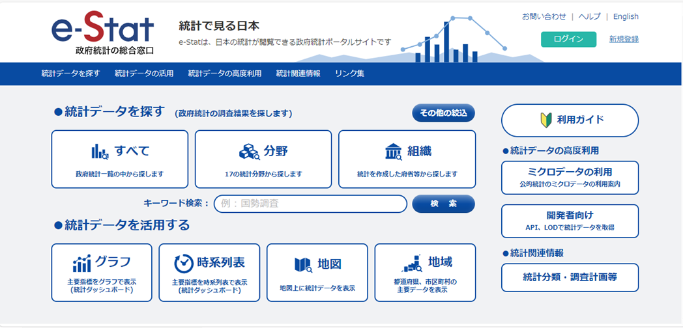
３ 統計データの集め方
政府統計の総合窓口（e-Stat）の概要
政府統計の総合窓口 (e-stat.go.jp)
Notes:
各府省庁で作成される公的統計のデータベースe-Statで閲覧、ダウンロードすることができるので、概要を紹介します。
統計データは、分野別、組織別、地域別にデータが整理されています。
地図データは、統計ＧＩＳと呼ばれ、境界データなど情報がデータ作成に必要です。
統計分類・調査項目は、統計に用いる分類・用語、分類コード、項目名、説明を確認できます。
調査項目、定義単位項目は、定義内容、調査票イメージを確認できます。
データ検索条件は、統計分野（大分類）、組織、統計の種類、政府統計名、提供周期、50音、集計、地域区分です。

Slide 22
ホームページデータチェックの方法
・新着情報をチェックする
・次回公表予定をチェックする（基準日、特定の日を含
む金曜日、翌月第8営業日）
・前回公表日のチェック（公表周期）
・メールマガジンの利用（総務省、内閣府等Webで登録）
・電話による照会（報告書非掲載データの確認）
・データ精度の確認（試算値、速報値、確報値）
Notes:
ホームページデータチェックの方法
・新着情報のチェック
・次回公表予定のチェック（基準日、特定の日を含む金
曜日、翌月第8営業日）
・前回公表日のチェック（公表周期）
・メールマガジンの利用（総務省、内閣府等）
・電話による照会（報告書非掲載データの確認）
・データ精度の確認（試算値、速報値、確報値）

Slide 23
代表値 一つの数値で代表で基本的特性値
・算術平均
データの中心的位置
・メディアン（中央値、中位数）
値を大きさの順に並べたとき、中央にある値
・モード（最頻値）
変量のうち最も多くある値
Notes:
代表値 一つの数値で代表で基本的特性値
・算術平均
データの中心的位置
・メディアン（中央値、中位数）
値を大きさの順に並べたとき、中央にある値
・モード（最頻値）
変量のうち最も多くある値

Slide 24
算術平均(平均）
平均はデータの特徴を代表する数値
算術平均：すべてデータを合計し、個数で割る
(例）テストの平均点
Aさん 50点、Bさん 60点、Cさん 70点
3人の平均点
（50＋60＋70）／3＝60点
Notes:
算術平均
平均はデータの特徴を代表する数値
算術平均：すべてデータを合計し、個数で割る
(例）テストの平均点
Aさん 50点、Bさん 60点、Cさん 70点
3人の平均点
（50＋60＋70）／3＝60点

Slide 25
中央値
データを順番に並べたときの真ん中の値
※偶数の場合、前後の値の平均値
極端に大きな値が含まれているデータでも安定した値になる
平均賃金の中央値
A社300万円、B社500万円
Notes:
中央値
データを順番に並べたときの真ん中の値
極端に大きな値が含まれているデータでも安定した値になる
平均賃金：A社300万円
B社500万円

Slide 26
最頻値(モード）
Notes:
相関関係を見る
日照時間、日射量、平均気温、降水量

Slide 27
指数とは
指数：基準時点の値を100とし、その他の時点の値をその相対値として表したもの
2023年の指数
＝2023年値/基準時点2020年値×100

Slide 28
比率とは
２つの統計値の相互割合を求めた値
使用例：性比＝男性人口／女性人口
平均世帯人員＝世帯人員／世帯数
人口密度＝人口／面積
Notes:
比率
２つの統計値の相互割合を求めた値
使用例：性比＝男性人口／女性人口
平均世帯人員＝世帯人員／世帯数
人口密度＝人口／面積

Slide 29
増減率（変化の大きさを比率で見る）
前月比や前年と比較
・ 比較時点のデータ値が基準時点に比べて何％伸びたか変化の大きさを比率で見た指標
Notes:
増減率（変化の大きさを比率で見る）
比較時点のデータ値が基準時点に比べて何％伸びたか変化の大きさを比率で見た指標

Slide 30
データのまとめ方２
「まちづくりのカルテ」概要
地域の現況（まちの位置・まちづくりの課題）
人口・世帯の状況(国勢調査）
事業所・従業者の状況(経済センサス）
評価(ランク） 5 or 10段階で地域を類型化
30

Slide 31
「まちづくりカルテ」例
人口・事業所等各種指標（センサスデータ）

Slide 32
統計データの活用に向けて
統計的問題解決に必要な能力
・読み：データ収集
・書き：データ加工
・ 分析：データ分析・活用
データ活用に必要なこと
・解決アプローチ方法を見極めるセンス
・現場と関わり意思決定につながる行動力
Notes:
最後に統計データの活用に向けてまとめです。
統計的問題解決に必要な能力は、①読みは、データ収集、②書きは、データ加工、③分析は、データ分析・活用です。
データ活用に必要なことは、解決アプローチ方法を見極めるセンスと現場と関わり意思決定につながる行動力です。

Slide 33
(参考） まちづくりと調査－加古川市の事例－
寺田池実態調査(1998年）の概要
１ アンケート調査・現地及び周辺調査
明神の森等利用者実態調査、 町内会意識調査
２ ヒアリング調査・関係者や有識者の意見収集
町内会長、 兵庫大学、神戸新聞研究所(当時）
３ 現地調査 中学生の意見収集と実態調査
トライやるウィークまちの調査隊「ごみ散乱状況調査」

Slide 34
明神の森（寺田池）利用者実態調査
実施者 加古川市まちづくり団体（まちこん平岡）
調査日時 1998年9月15日早朝5:30-夕方18:00
調査方法 聞き取りアンケート調査
回答数（利用者数）136名 （早朝、昼頃、夕方が多い）
34

Slide 35

寺田池周辺と活動の歩み
1998年 「夢を育む森整備事業」で明神の森整備
展望デッキ設置（池が一望）
2003年 寺田池協議会、平岡・寺田池を語る会発足
2007年 寺田池見守り隊発足
2009年 周回遊歩道・展望スペース（中島）・東屋
設置(池北側）
2023年 活動20周年報告会開催＠兵庫大学
35
Notes:
35

Slide 36

アンケート調査からわかったこと
出会いの場とコミュニケーションづくり
・実践活動に結びつける組織やネットワークづくり
→新たなメンバーやリピーターを増やす取組み
・身近なイベントの開催
地域の人とのふれあい行事を定期的な開催
→参加者ニーズを反映した体験プログラムの実施

Slide 37

みんなで守ろう地域の宝
増やそう寺田池ファン
寺田池協議会オフィシャルサイト (teradaike.com)
地域の情報を共有、関わる人が楽しく和やかに語り、地域の輪をつくる
・仲間づくり：クリーンキャンペーン、交流イベント
・情報の発信：掲示板・QRコード看板、ホームページ
・ネットワークを広げる：
自治会、高校、大学、小学校PTA
イベント参加者でネットワークづくり
Notes:
37

Slide 38
地域づくりに向けた統計利用
・データからわかること、何が課題か考える
データから統計の意味と限界を知る
・データにより地域の課題を議論する
データの適切な使い方を伝える
・ネットワークを広げ、まちづくりを実践する
地域課題の解決のためネットワークを広げる

